Slide 1
Pim Cornelussen De wereld zonder ons

Slide 2
De wereld zonder ons stel: we zijn in een vingerknip verdwenen, zomaar ervandoor gegaan, hoe zou de wereld reageren?
(vraag a.)

Slide 3
De wereld zonder ons
stel: we zijn in een vingerknip verdwenen, zomaar
ervandoor gegaan, hoe zou de wereld reageren?
misschien zullen in steden ondergrondse rivieren uit hun afvoerbuizen
treden, bezwijken gevels aan het water en roesten wolken-
krabbers naar beneden
of koloniseren bomen de ontstane ruimte, slaan
bloemen zich door asfalt heen, klautert korstmos
in de muren, in het skelet van een aftakelende torenflat
nestelen slechtvalk en buizerd zich
naadloos sluit de natuur zich
om ons verdwijnen heen
zonder ons zal afval op de zeebodem stralen
nog duizenden jaren, als een lichtgevend aandenken
aan een soort die langer dan zichzelf wilde blijven duren
verandert de aarde langzaam weer in een gebied
dat naamloos blijven zal
zonder ons geen deken van de taal
geen opgerakeld verleden, zonder ons
zal zelfs het vergeten
vergeten

Slide 4
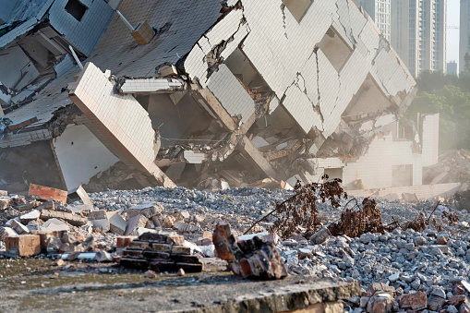
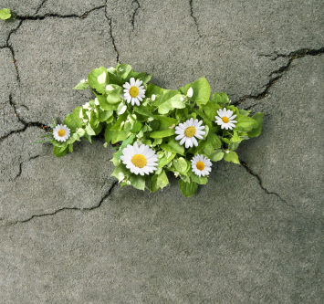
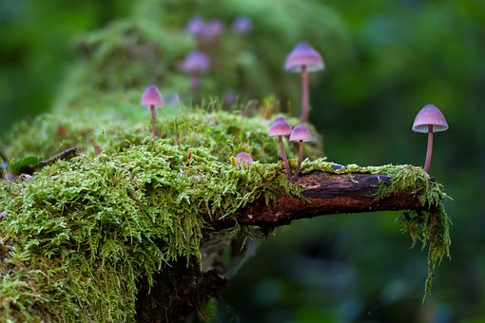
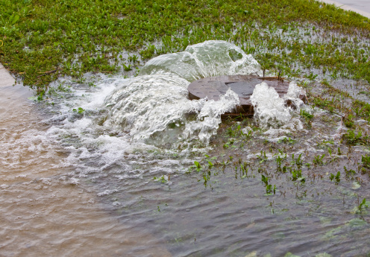
(plaatjes b.)

Slide 5
Wat raakt me in deze tekst?
Wat irriteert me?
(leeservaring c.)
Als ik dit lees voel/zie/hoor/ruik ik…
Mij spreekt aan dat…
Ik ben verbaasd omdat…
Voor mij is raar dat…
Ik word bang/ik schrik van…

Slide 6
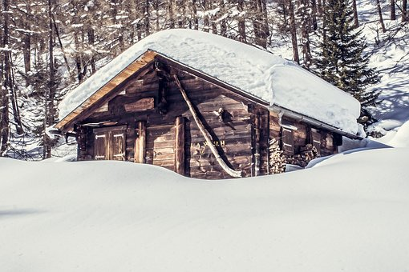
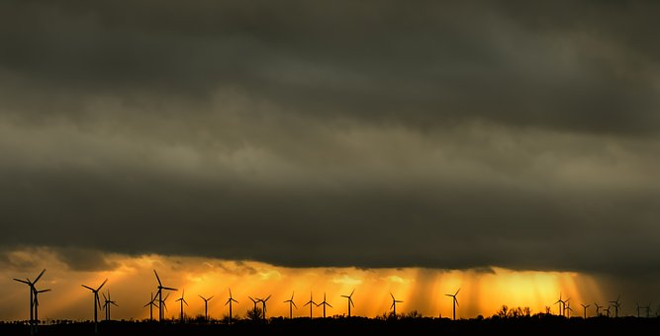
(plaatjes d.)

Slide 7
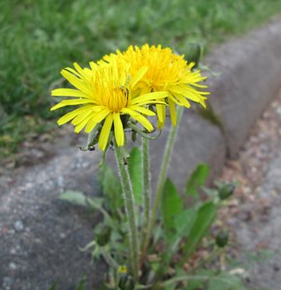
slaan bloemen zich door asfalt heen/naadloos sluit de natuur zich
(foto e.)

Slide 8
Bronnen
Pim Cornelussen. De wereld zonder ons. Uit: Zwemlessen voor later. Klimaatpoëzie. (Uitgeverij Vrijdag, 2020, p. 144)

